Slide 1





CREO QUE
NO ME HAS
ENTENDIDO
JOSE LUIS
Duo alamo

Slide 2



-Menudo ciego se pilló anoche tu novia.
-¿Tan borracha se puso?
-Creo que no me has entendido.
PASALAS TODAS TU

Slide 3

-¿Cuántos le echas a mi novia?
-Unos 25 o 26...
-Jajaja pues tiene treinta.
-Creo que no me has entendido

Slide 4
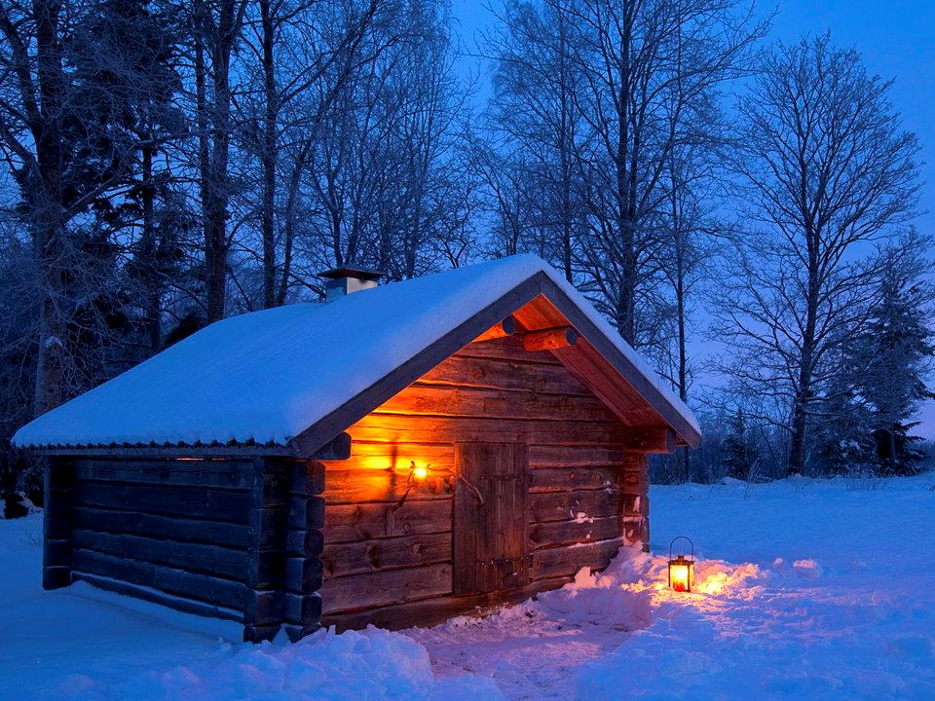
Pepe, anoche me dieron por detrás en el coche.
- ¿Hiciste el parte amistoso?
- Creo que no me has entendido.

Slide 5
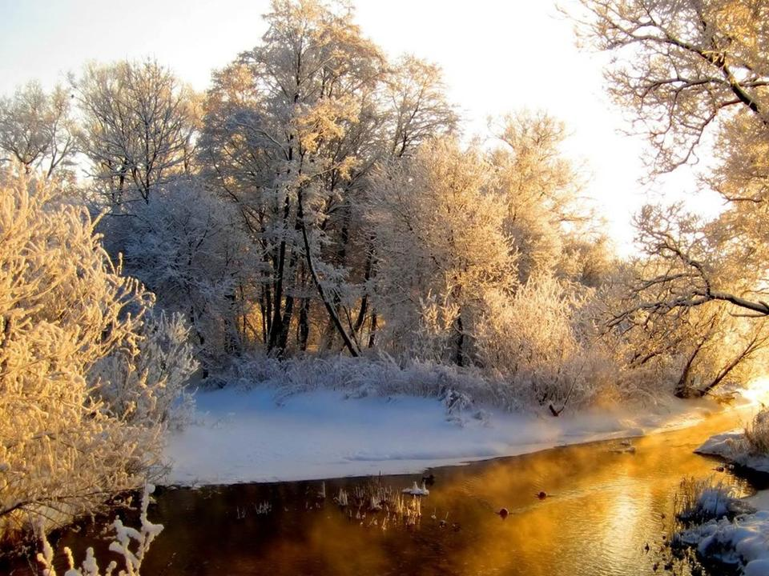
- Estás más delgada, no?
- Es que el negro me adelgaza...
- ¡Pero si vas de rojo!
- Creo que no me has entendido

Slide 6
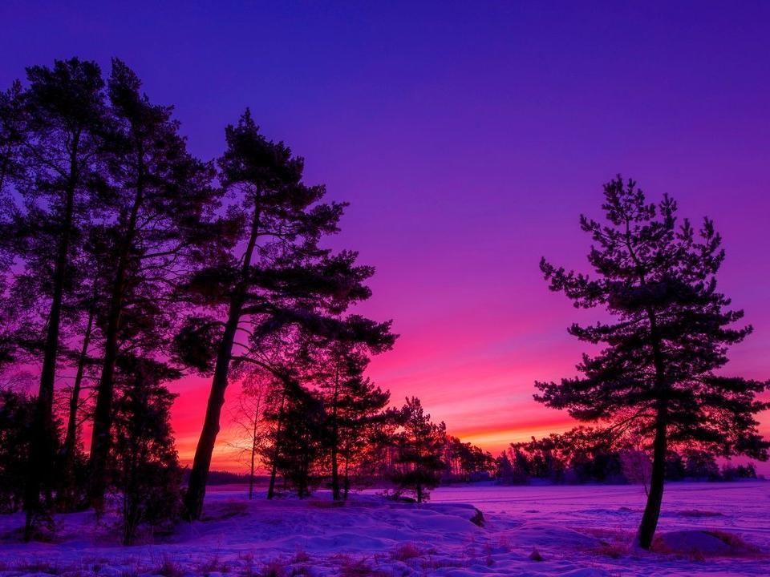
-¿Qué opinas de mi novia?
-Un coñazo.
-Tampoco es tan pesada.
-Creo que no me has entendido

Slide 7

- Tu mujer me pidió que le ayudara con una estantería y acabe montándola.
- Es que no se le da nada bien el bricolaje.
- Creo que no me has entendido.

Slide 8

- Hija, deja de ligar con el panadero, podría ser tu padre.
- Me da igual que sea mayor que yo.
- Creo que no me has entendido.

Slide 9

-Mamá, ya terminé de comerme el primer plato entero.
-Muy bien, ahora dámelo para fregarlo.
-Creo que no me has entendido.

Slide 10
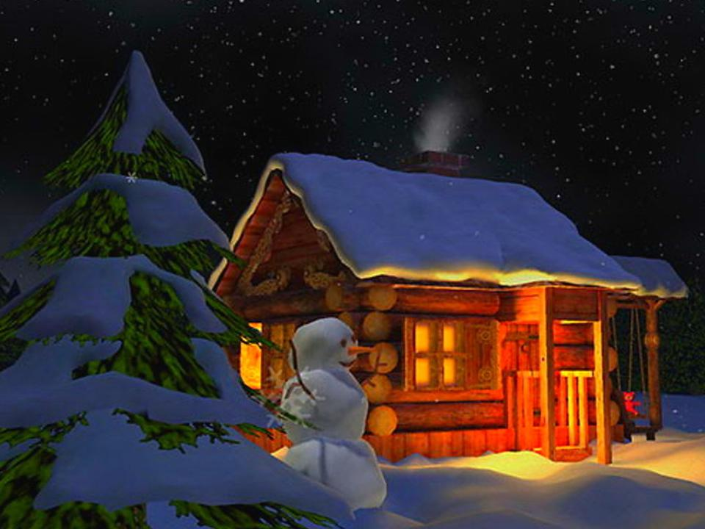
Tu novia me hizo una buena comida.
Cocina bien, ¿eh?
Creo que no me has entendido.

Slide 11

- Hija, llegas tarde y encima acalorada y sudorosa.
- Es que vengo follada
- Ya, apuras el tiempo y luego vienes con prisas.
- Creo que no me has entendido.

Slide 12
-Ayer me comí un coñazo de película...
-¿Cuál era? Para no descargarla.
-Creo que no me has entendido.

Slide 13

Siempre que quiero trajinar con mi mujer dice
que le duele la cabeza.
- A mí nunca me lo dice.
Pero tú no estás casado con ella.
- Creo que no me has entendido.

Slide 14

Y… bueno, ¿ahora sí?,
¿ahora si me has entendido?

Slide 15

  UN FUERTE ABRAZO QUE TENGAS UN BUEN DIA
JOSE LUIS

Slide 16




Accede a la sección que desees desde aquí:
PPS Exclusivos
Dedicatorias | Fechas Especiales | Graciosos | Historia y arte | Lugares | Musicales
Naturaleza y Ciencias | Política | Reflexión | Religiosos | Románticos | Salud
Si deseas recibir pps periódicamente en tu correo electrónico subscríbete aquí:

